Slide 1
«Здоровьесберегающие
технологии
в педагогической системе ДОУ»

Slide 2
Здоровье ребенка- превыше всего…
и наша задача сохранить его.

Slide 3
Виды здоровья:
физическое
психическое
умственное
социальное
нравственное
духовное

Slide 4
Физическое здоровье
Педагогическое определение
Это состояние, при котором у человека имеет место гармония физических процессов и максимальная адаптация к различным факторам внешней среды; совершенство саморегуляции в организме, гармония физиологических процессов, максимальная адаптация к окружающей среде.
Медицинское определение
Это состояние роста и развития организма, основу которого составляют морфологические и функциональные резервы, обеспечивающие адаптационные реакции.

Slide 5
Одна из задач ФГОС ДО - охрана и укрепление физического и психического здоровья детей, в том числе их эмоционального благополучия. ( приказ Министерства образования и науки РФ от « 17» октября 2013г.№ 1155)

Slide 6
Здоровьесберегающие технологии в дошкольном образовании
Это технологии, направленные на решение приоритетной задачи современного дошкольного образования – задачи сохранения, поддержания и обогащения здоровья субъектов педагогического процесса в детском саду: детей, педагогов и родителей;
Система мер, включающая взаимосвязь и взаимодействие всех факторов образовательной среды, направленных на сохранение здоровья ребенка на всех этапах его обучения и развития.

Slide 7
Актуальность применения здоровьесберегающих технологий
Гиподинамия (нарушение функций опорно-двигательного аппарата, кровообращения, дыхания, пищеварения, нарушение зрения и т.п.)
Детские стрессы (нервные расстройства вследствие отрицательной психологической обстановки в семье, излишнего шума и нервности в детском коллективе)
Тревожность (недостаток эмоциональной поддержки в детском саду и семье, недостаток информации).

Slide 8
Цель здоровьесберегающих технологий в дошкольном образовании
Применительно к ребенку
Обеспечение высокого уровня реального здоровья воспитаннику детского сада и воспитание валеологической культуры, как совокупности осознанного отношения ребенка к здоровью и жизни человека.
Знаний о здоровье и умений оберегать, поддерживать и сохранять его, валеологической компетентности, позволяющей дошкольнику самостоятельно и эффективно решать задачи здорового образа жизни и безопасного поведения.
Задачи, связанные с оказанием элементарной медицинской, психологической самопомощи и помощи.

Slide 9
Система здоровьесбережения в ДОУ включает:
Различные оздоровительные режимы;
Комплекс закаливающих мероприятий;
Физкультурные занятия всех типов;
Оптимизация двигательного режима: традиционная двигательная деятельность детей;
Организация рационального питания;
Медико-профилактическая работа с детьми и родителями;
Соблюдение требований СанПиНа к организации педагогического процесса;
Комплекс мероприятий по сохранению физического и психологического здоровья педагогов.

Slide 10
Здоровьесберегающие технологии, используемые в воспитательно-образовательном процессе
Технологии сохранения и стимулирования здоровья
Стретчинг
Динамические паузы
Подвижные, хороводные и спортивные игры
Релаксация
Гимнастика (пальчиковая, для глаз, дыхательная и др)
Гимнастика динамическая, корригирующая, ортопедическая
Технологии обучения здоровому образу жизни
Физкультурные занятия
Проблемно-игровые: игротренинги, игротерапия
Коммуникативные игры
Серия занятий «Уроки здоровья»
Точечный самомассаж

Slide 11
Гимнастика для глаз для детей дошкольного возраста в рамках здоровьясбережения
Воспитатель: Рожкова О.А.

Slide 12
Технологии сохранения и стимулирования здоровья

Slide 14
Упражнение
Жмурки

Slide 15
Упражнение
Далеко-близко

Slide 16
Упражнение
Прятки

Slide 17
Виды тренажеров для глаз

Slide 18
Су Джок терапия в работе с воспитанниками дошкольного возраста в рамках использования здоровьесбережения.
Подготовила:
Воспитатель Банных Е.Л.

Slide 19
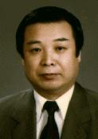
Су Джок терапия – это одно из направлений восточной медицины, разработанное южнокорейским профессором Пак Чже Ву.

Slide 20
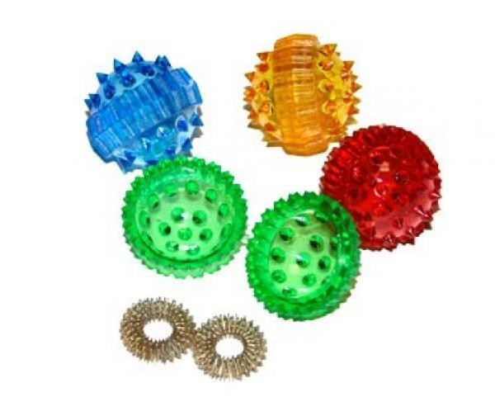
Су Джок – это маленький и компактный массажный шарик, который состоит из двух развинчивающихся полусфер, внутри которого находятся две специальные пружины, предназначены для массажа пальцев.

Slide 21
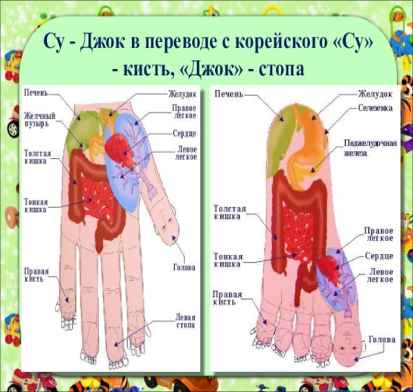
Эта методика, проверенная исследованиями и доказавшая свою эффективность и безопасность. Эта система настолько проста и доступна, что освоить ее может даже ребенок. Воздействуя на биологически активные точки, неизменно вызывая улучшение самочувствия, снимается стресс, усталость и болевые ощущения, повышается общий тонус организма, увеличивается работоспособность.

Slide 22
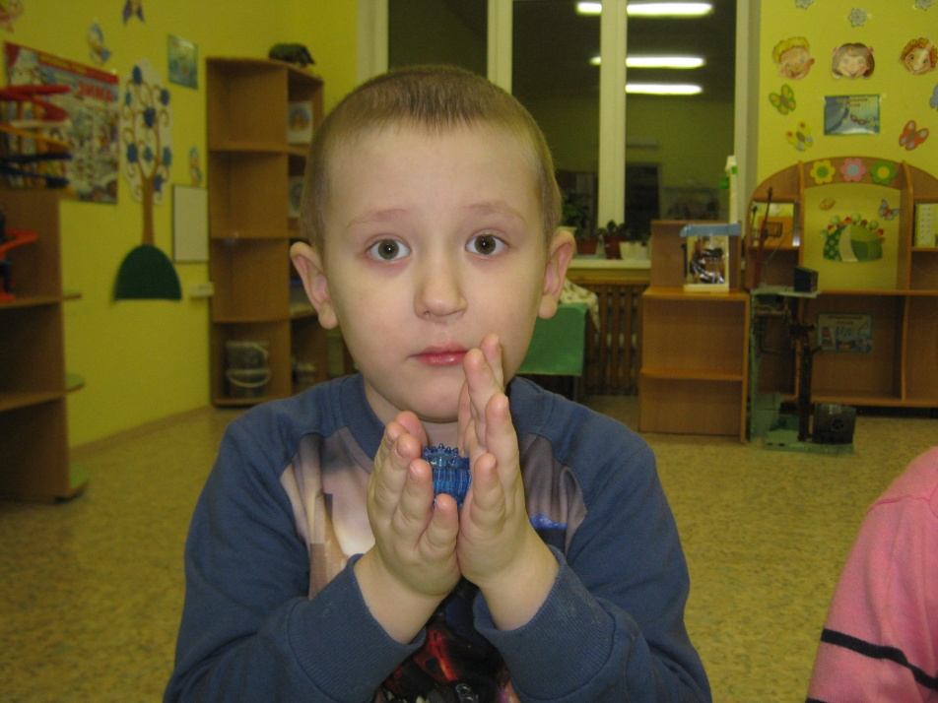
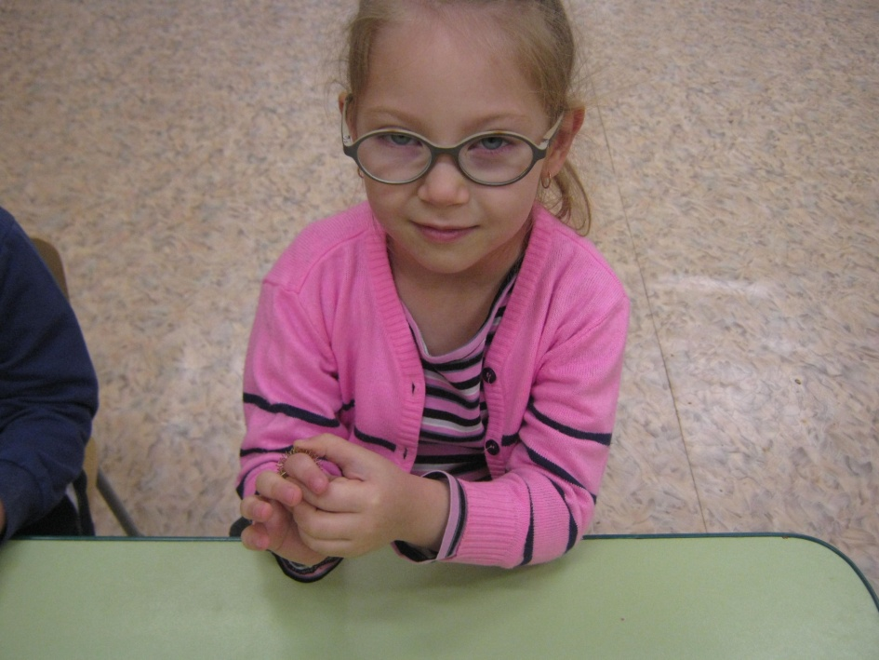
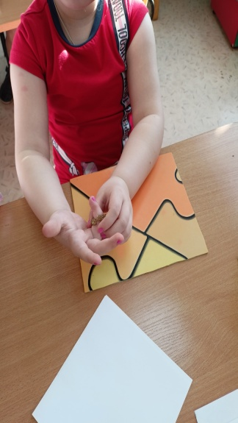
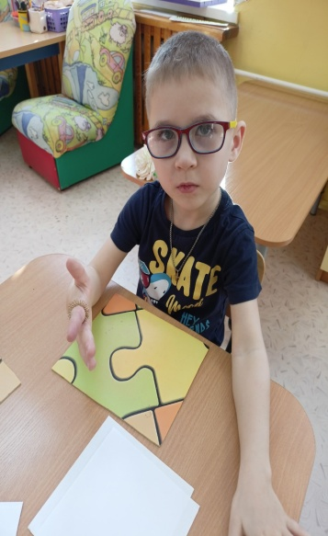
В своей практике я использую Су Джок перед выполнением заданий, связанных с ИЗО деятельностью, письмом, это помогает разогреть мышцы пальцев рук и подготовить к предстоящей работе, настроить на рабочий лад. Чтобы процесс массажа не показался детям скучным, использую стихотворный материал.

Slide 23
Музыкотерапия и ритмопластика – как виды коррекционной здоровьесберегающей технологии
Музыкальный
руководитель: Стругова Л.М.

Slide 24
Цель: повышение профессиональных компетенций педагогов дошкольного образования в вопросе использования здоровье сберегающих технологий – музыкотерапии и ритмопластики в работе с детьми дошкольного возраста.
Задачи:
1. Информировать педагогов ДОУ о важности использования здоровье сберегающих технологий (музыкотерапии, ритмопластики) в образовательном процессе;
2. Обучить педагогов ДОУ различным способам использования музыки ритмопластики в работе с дошкольниками.
3. Буклеты : «Музыкотерапия как здоровье сберегающая технология в ДОУ»; «Ритмопластика. Игры на развитие двигательных способностей у детей».

Slide 25
Функции музыкотерапии:
Седативная(релаксационная).
Стимулирующая.

Slide 26
Музыка для встречи детей.

Slide 27
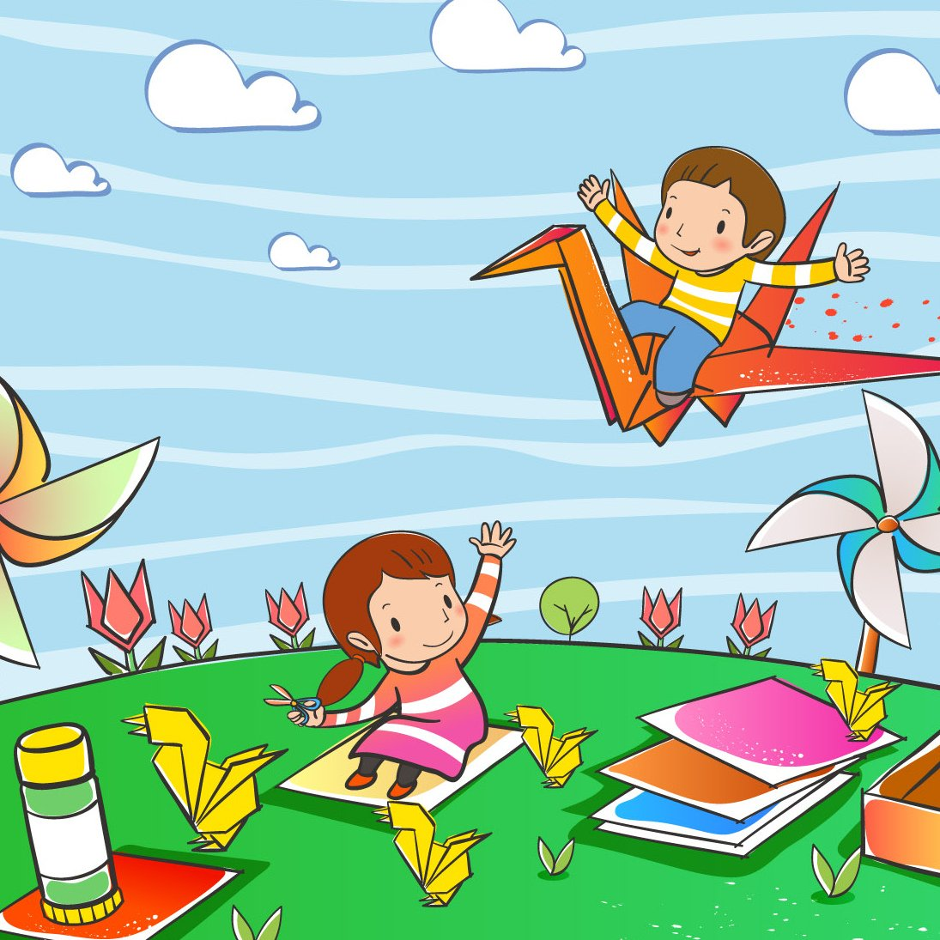
На занятиях
располагающую детей к творчеству (рисование, аппликация, лепка)

Slide 28
Музыка для дневного сна,
для расслабления, снятия эмоционального
и физического напряжения

Slide 29
Особенности использования музыкотерапии
* Громкость звучания музыки должна быть строго дозирована
* Использовать произведения нравящиеся всем
* Лучше использовать уже знакомые музыкальные произведения
* Не более 10 минут

Slide 30
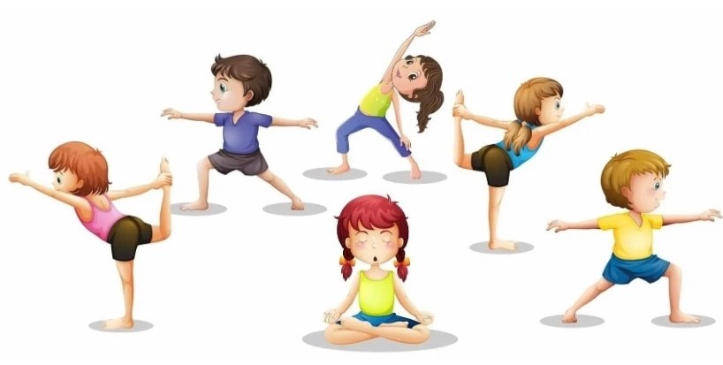
Цель ритмопластики – развитие двигательной активности ребёнка, привитие основных навыков, необходимых для дальнейшей, взрослой жизни.

Slide 31
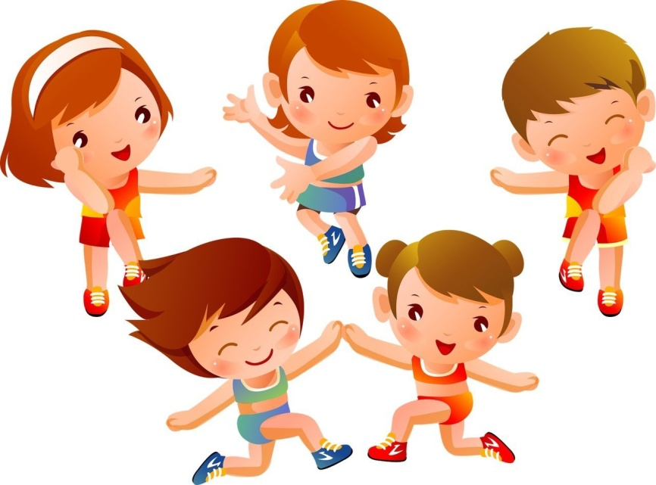
На занятиях ритмопластики, можно выделить четыре основных направления работы с детьми:
оздоровительное;
образовательное;
воспитательное;
коррекционно-развивающее.

Slide 32
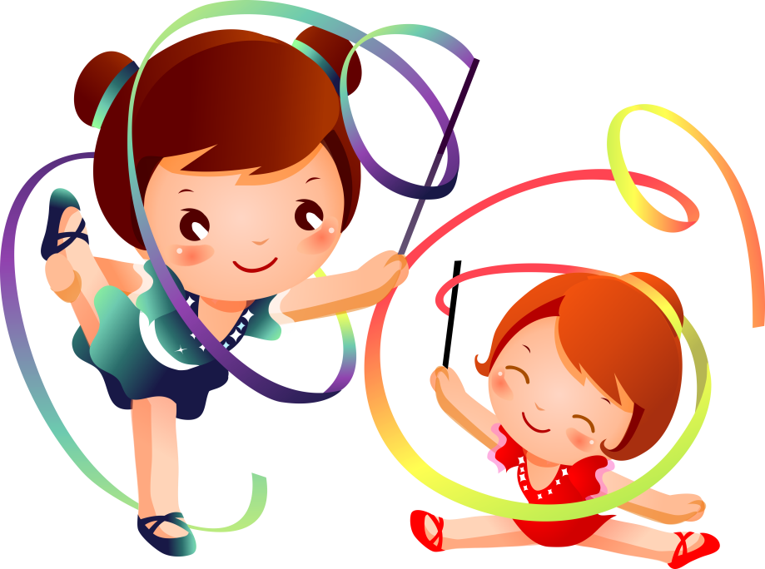
В комплексах по ритмопластике используются следующие средства двигательного воздействия:
1. Музыкально – ритмические движения.
2. Упражнения с предметами (ленты, мячи, султанчики и др.)
3. Элементы хореографии (основные позиции рук и ног).
4. Элементы спортивного танца.
5. Упражнения корригирующей гимнастики.
6. Дыхательные упражнения.

Slide 33
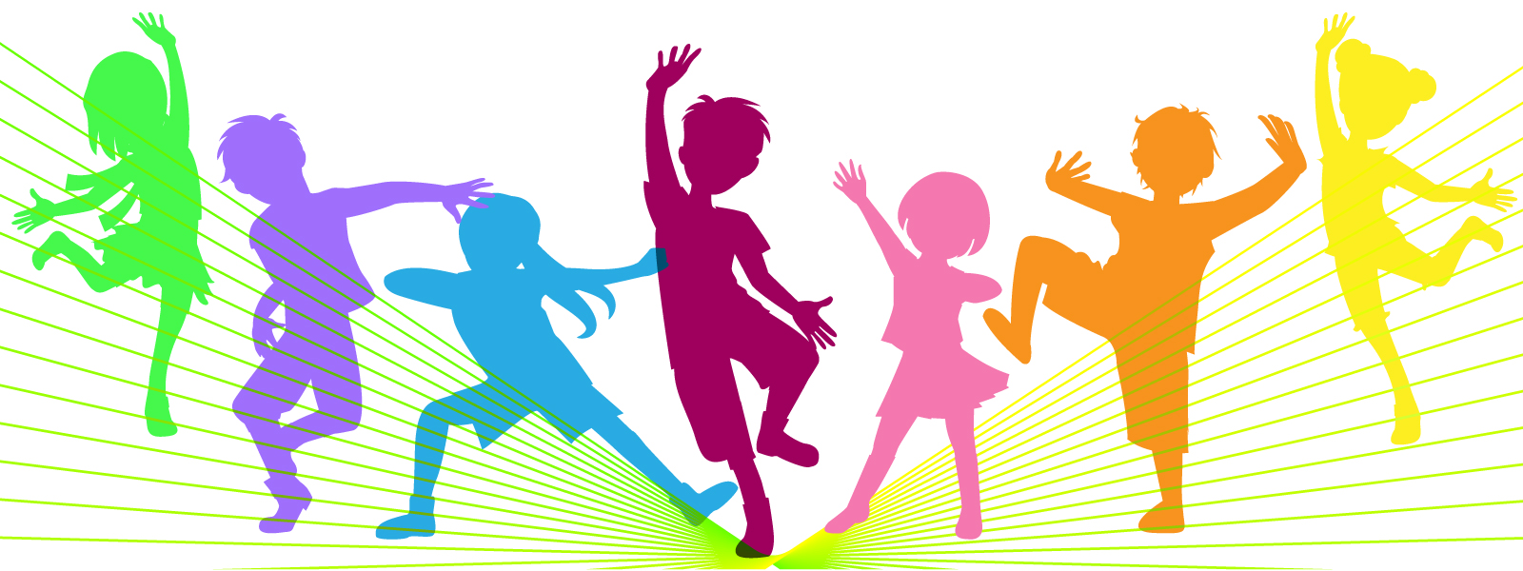
Задачи:
- развитие и коррекция осанки ребёнка, формирование правильных движений, серии движений;
- развитие и коррекция психических функций;
- развитие способности ориентироваться в пространстве;
развитие эмоционально-волевой сферы и личностных качеств.

Slide 34
Педагог-психолог: Кардашина А.А.
Коррекционные технологии
Арт-терапия
Сказкотерапия
Цветотерапия
Психогимнастика

Slide 35
Сказкотерапия
Это метод, который помогает ребенку сконцентрироваться на своей проблеме. При умелом применении сказкотерапия способна дать ясные маршруты в коррекции поведения

Slide 36
Арт-терапия
Арт-терапия (лат. ars — искусство, греч. therapeia — лечение) представляет собой методику лечения и развития при помощи художественного творчества.
Помимо всего прочего, арт-терапия – прекрасный способ безболезненно для других выразить свои эмоции и чувства.
Детская арт-терапия – это простой и эффективный способ психологической помощи, основанный на творчестве и игре. Другими словами, это – лечение творчеством.

Slide 37
Цветотерапия
Коррекция психоэмоционального состояния ребенка при помощи определенных цветов. Благодаря воздействию определенного цвета на ребенка можно добиться значительных результатов в преодолении апатии, раздражительности, чрезмерной активности и даже начинающейся детской агрессии, умении управлять своими эмоциями.

Slide 38
Психогимнастика
Это курс специальных занятий (этюдов, упражнений и игр), направленных на развитие и коррекцию различных сторон психики ребенка (как ее познавательной, так и эмоционально-личностной сферы).

Slide 39
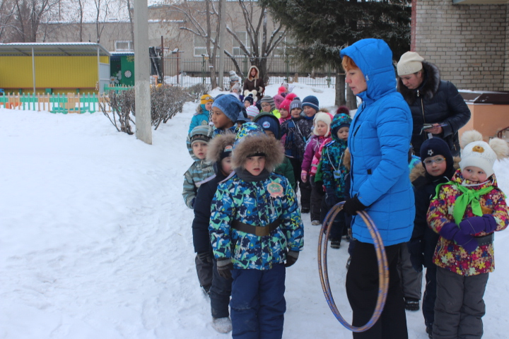
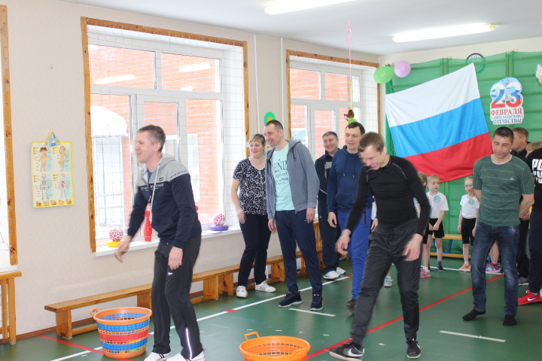

Slide 40
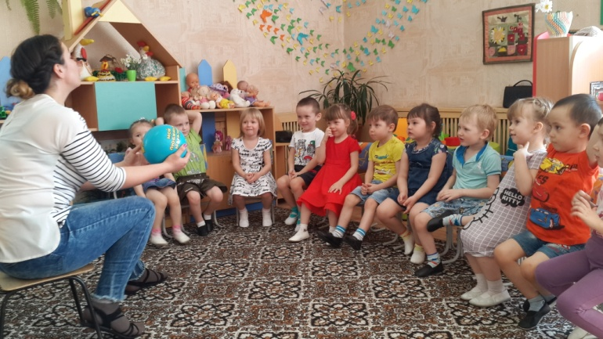
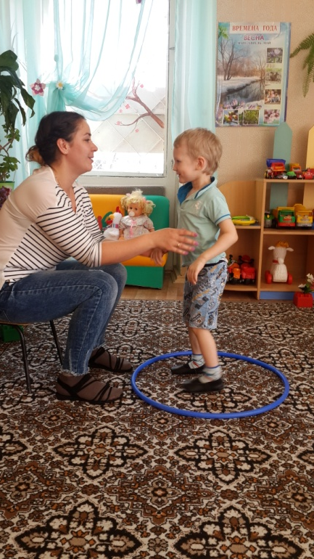
Практические применения методик здоровьесбережения

Slide 41
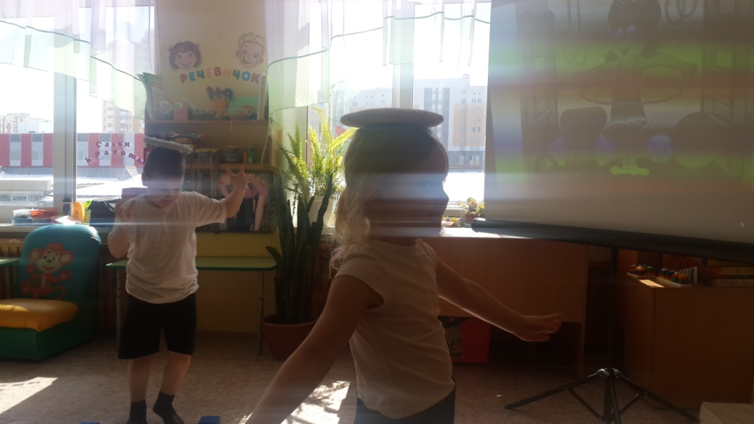
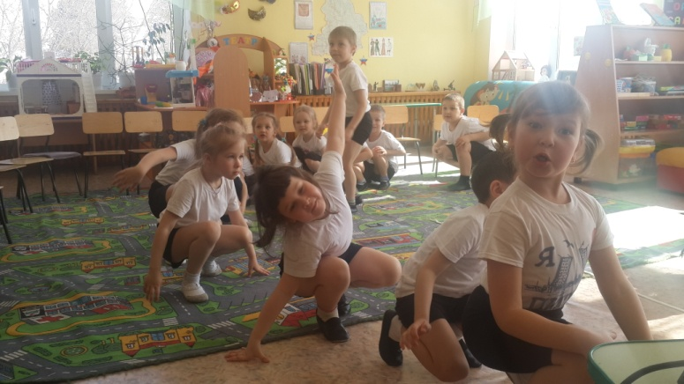

Slide 42
